Slide 1
UNIDAD 2: PRESUPUESTOS EN CONSTRUCCIÓN
JULIO FIALLOS IGLESIAS

Slide 8
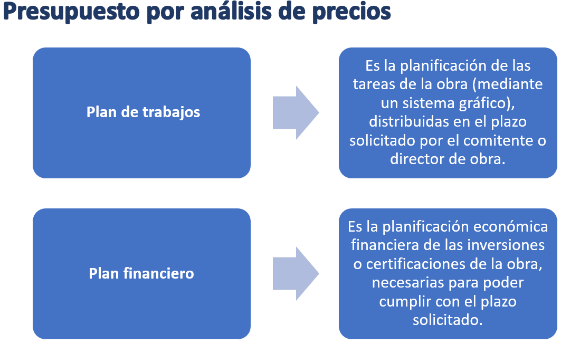

Slide 9
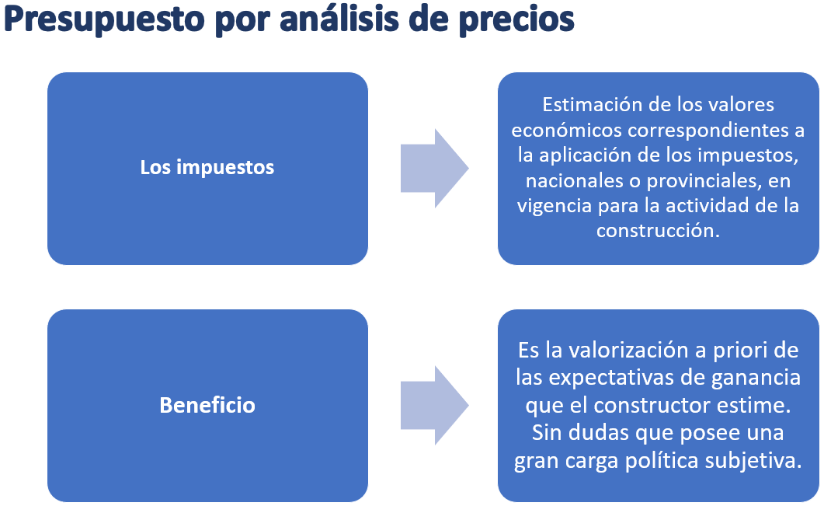

Slide 15
